Slide 1
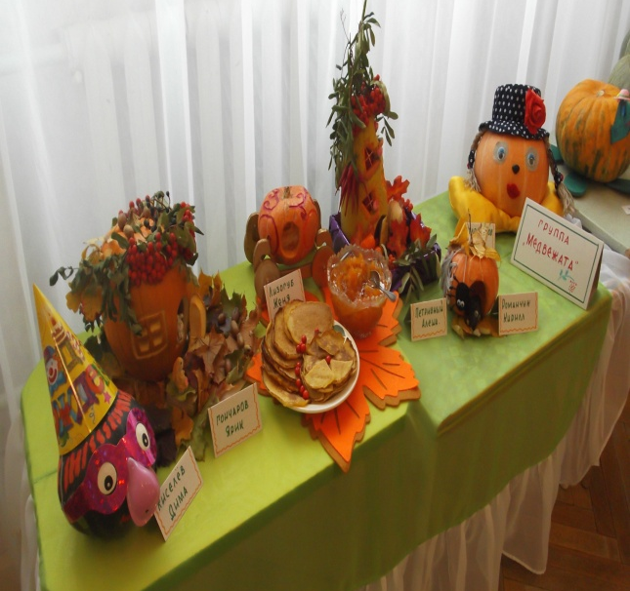
Благодарим участников, принявших участие в конкурсе «Карнавал тетушки Тыквы»
Поделки из тыквы:
Семью Староверовых
Семью Петривных
Семью Лизогуб
Семью Киселевых
Семью Романчук
Семью Гончаровых
Вкусняшки из тыквы:
Легаеву С.А.

Slide 2
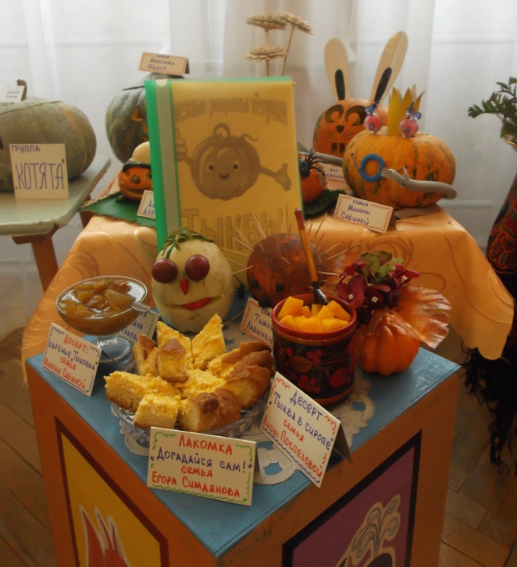
Благодарим участников, принявших участие в конкурсе «Карнавал тетушки Тыквы»
Поделки из тыквы
Семью Савиных
Семью Гневашевых
Семью Фауст
Семью Конторович
Семью Чистяковых
Семью Поспеловых
Семью Лавинецких
Семью Хутраевых
Семью Дегтевых
Семью Девятко
Бахареву Т.А.
Никитину Е.Ю.
Вкусняшки из тыквы:
Семью Симдяновых
Семью Савиных
Семью Поспеловых

Slide 3
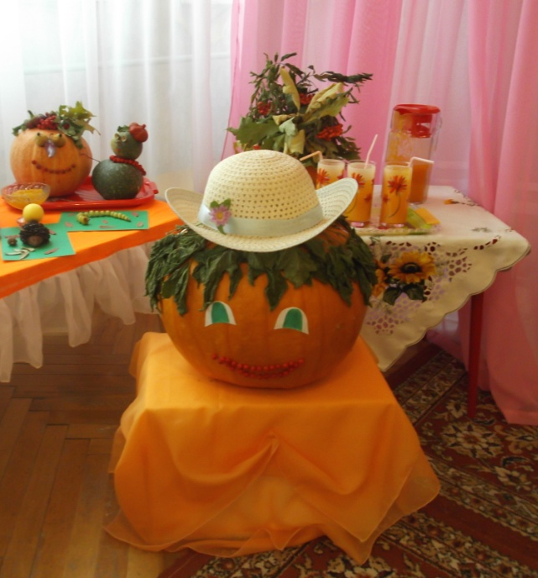
Благодарим участников, принявших участие в конкурсе «Карнавал тетушки Тыквы»
Поделки из тыквы:
Семью Гусевых
Семью Коробковых
Семью Петровых
Вкусняшки из тыквы:
Семью Тупиковых
Семью Минеевых

Slide 4
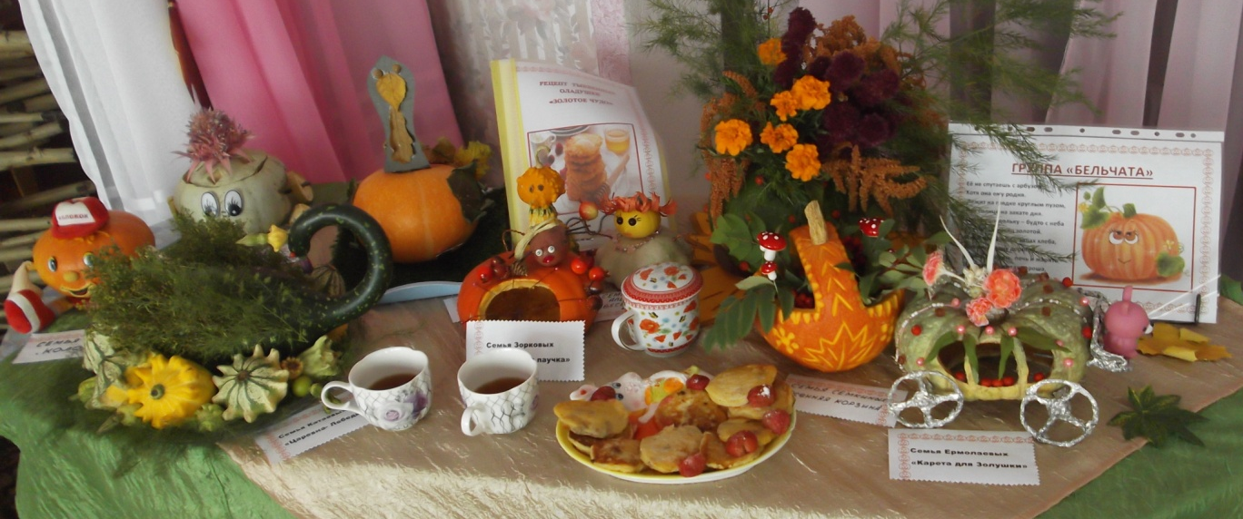
Благодарим участников, принявших участие в конкурсе «Карнавал тетушки Тыквы»
Поделки из тыквы:
Семью Шадриных
Семью Зорковых
Семью Зуевых
Семью Алейниковых
Семью Ермолаевых
Семью Катаевых
Семью Тимофеевых
Семью Семкиных
Вкусняшки из тыквы:
Чепову Е.А.
Валову И.Ю.

Slide 5
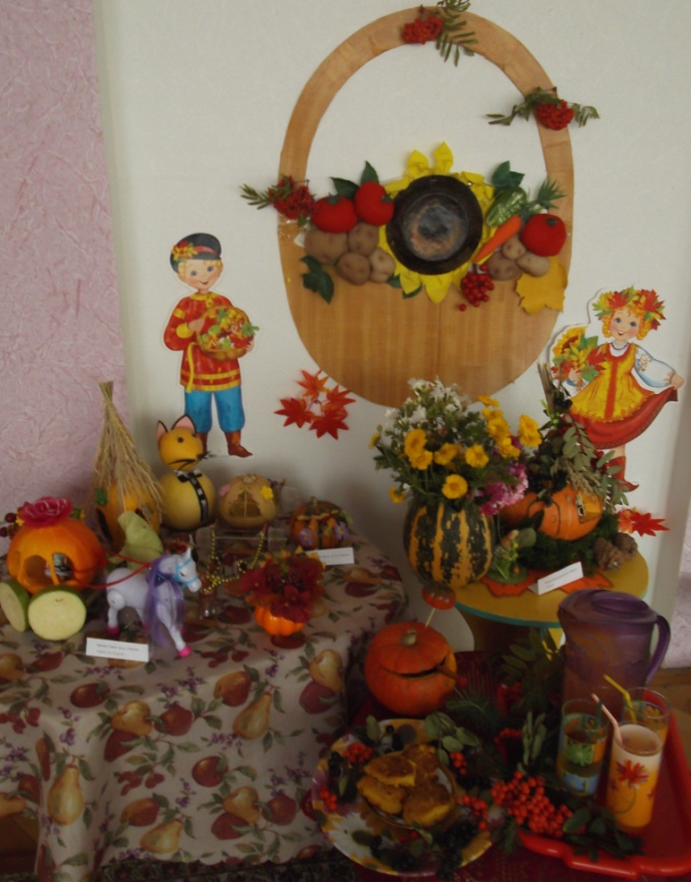
Благодарим участников, принявших участие в конкурсе «Карнавал тетушки Тыквы»
Поделки из тыквы:
Семью Гомзиковых
Семью Дьяковых
Семью Шамбаровых
Романову Л.В.
Соболеву О.А.
Вкусняшки из тыквы:
Семью Дьяковых
Романову Л.В.
Кочерыжкину В.Н.

Slide 6
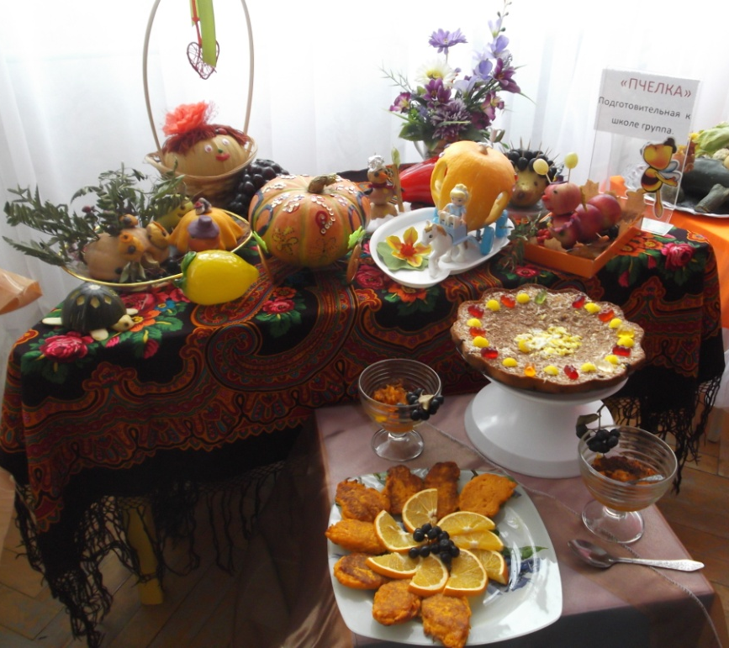
Благодарим участников, принявших участие в конкурсе «Карнавал тетушки Тыквы»
Поделки из тыквы:
Семью Андреевых
Семью Юсуповых
Семью Нечаевых
Семью Еремеевых
Вкусняшки из тыквы:
Семью Нечаевых
Рябкову Н.В

Slide 7
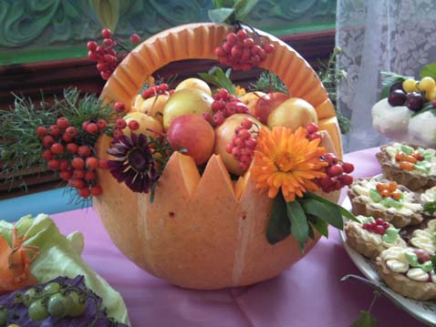
Благодарим участников, принявших участие в конкурсе «Карнавал тетушки Тыквы»
Поделки из тыквы:
Семью Пановых
Семью Савиных

